Slide 1
Лекция 4. Микроконтроллеры и МКМ

Slide 2
Структура МК семейства AVR
Микроконтроллеры (далее МК) семейства AVR имеют единую базовую структуру. Обобщенная структурная схема микроконтроллера изображена на рис. 1. Эта схема прекрасно описывает основные черты популярного МК atmega 328. Структурная схема конкурирующего семейства МК – PIC-16 – будет в точности соответствовать рисунку 1, за исключением разрядности шины команд (14 вместо 16).

Slide 3
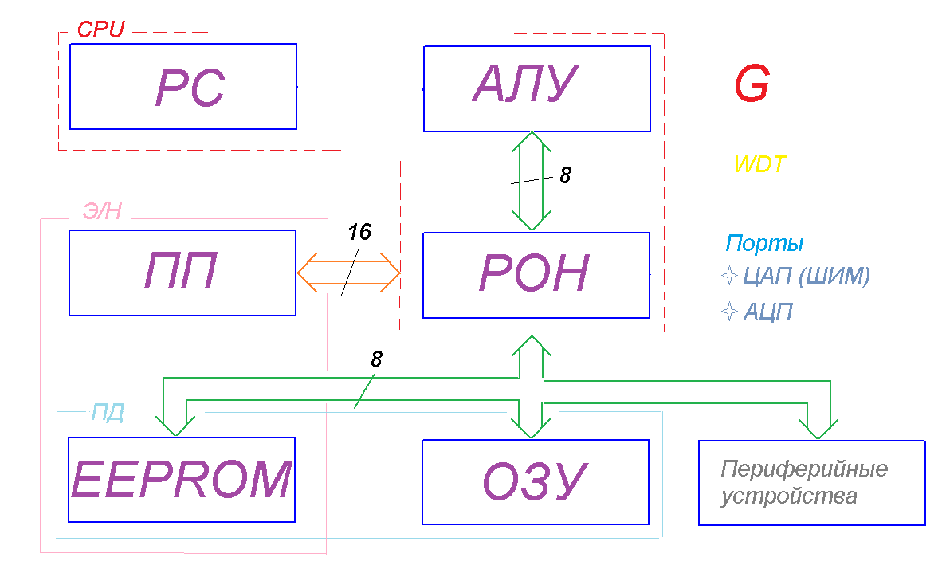

Slide 4
В состав микроконтроллера входят:
G - генератор тактового сигнала;
CPU – процессор;
ПП – постоянное запоминающее устройство для хранения программы, выполненное по технологии Flash (энергонезависимая память программ);
ОЗУ - оперативное запоминающее устройство статического типа для хранения данных (энергозависимая память данных);
EEPROM - постоянное запоминающее устройство для хранения данных во время отключения питания (энергонезависимая память данных);
набор периферийных устройств для ввода и вывода данных и управляющих сигналов и выполнения других функций.
Выводы VCC и GND предназначены для подключения источника напряжения питания микроконтроллера. Уровень напряжения всех сигналов в микроконтроллере отсчитывается относительно уровня на шине GND, принимаемого за 0 В.

Slide 5
В состав процессора (CPU) входят:
PC - счетчик команд (содержит адрес выполняемой в данный момент команды);
АЛУ - арифметико-логическое устройство (выполняет арифметические и булевы операции);
РОН – набор регистров общего назначения,
другие элементы, не показанные на схеме рис. 1.
Кроме регистров общего назначения в микроконтроллере имеются регистры специальных функций, которые в семействе AVR называются регистрами ввода-вывода (I/О Registers, IOR). С участием этих регистров осуществляются:
управление работой микроконтроллера и отдельных его устройств;
определение состояния микроконтроллера и отдельных его устройств;
ввод данных в микроконтроллер и отдельные его устройства и вывод данных и выполняются другие функции.

Slide 6
Генератор тактового сигнала
Микроконтроллеры семейства AVR являются устройствами синхронного типа. Действия, выполняемые в микроконтроллере, привязаны к импульсам тактового сигнала. Микроконтроллеры имеют полностью статическую структуру и могут работать при тактовой частоте от 0 Гц. Максимальные значения тактовой частоты у микроконтроллеров разных типов и вариантов различны. Для 8-битных микроконтроллеров классическая частота – 4 или 16 МГц.
В качестве генератора тактового сигнала (G) используются:
■ внутренний генератор с внешним кварцевым или керамическим резонатором (XTAL);
■ внутренний RC-генератор (IRC);
■ внутренний генератор с внешней RC-цепочкой (ERC);
■ внешний генератор (ЕХТ).

Slide 7
Процессор Процессор (CPU) формирует адрес очередной команды, выбирает команду из памяти и организует ее выполнение. Код команды имеет формат "слово" или "два слова". Ширина одного слова 16 бит. В состав процессора кроме счетчика команд (PC), арифметико-логического устройства (ALU) и блока регистров общего назначения (GPR), изображенных на структурной схеме рис. 1, входят: - регистр состояния микроконтроллера SREG; - регистр-указатель стека SP или SPL и SPH - и другие элементы, далее не рассматриваемые. В счетчике команд адрес очередной команды формируется путем добавления 1 к числу, код которого хранится в счетчике команд. При пуске и перезапуске микроконтроллера в счетчик команд заносится код числа 0 и первая команда выбирается из памяти программ по адресу 0.

Slide 8
В арифметико-логическом устройстве (ALU) выполняются арифметические и логические операции. Операнды поступают из регистров общего назначения (GPR). При выполнении одноместных операций результат записывается в регистр, из которого поступил операнд. При выполнении двухместных операций результат записывается в регистр, из которого поступил первый операнд.
Блок регистров общего назначения (GPR) содержит 32 восьмиразрядных регистра, которым присвоены имена R0, R1, ..., R31.

Slide 9
Память программ
Память программ - это ПЗУ для хранения кодов инструкций программы и констант.
Каждая ячейка памяти содержит 16 разрядов. В ней могут храниться код команды формата "слово", половина кода команды формата "два слова" или коды двух констант.

Slide 10
Память данных (ОЗУ)
Оперативное запоминающее устройство статического типа SRAM предназначено для хранения данных, получаемых в процессе работы микроконтроллера. При выключении напряжения питания микроконтроллера данные в SRAM теряются.
Ячейка памяти содержит 8 разрядов.

Slide 11
Запоминающее устройство EEPROM
Постоянное запоминающее устройство EEPROM предназначено для хранения данных, записанных при программировании микроконтроллера и получаемых в процессе выполнения программы. При выключении напряжения питания данные сохраняются. Ячейка памяти содержит 8 разрядов. Недостаток EEPROM – медленная и сложная запись.
EEPROM имеет обособленное адресное пространство.

Slide 12
Периферийные устройства
В группу периферийных устройств входят:
■ параллельные порты (линии) ввода-вывода;
■ последовательный порт SPI;
■ последовательный порт UART;
■ последовательный порт TWSI (I2C);
■ таймеры-счетчики общего назначения;
■ сторожевой таймер и аналого-цифровой преобразователь;
■ аналоговый компаратор;
■ программируемый аппаратный модулятор;
■ блок прерываний.

Slide 13
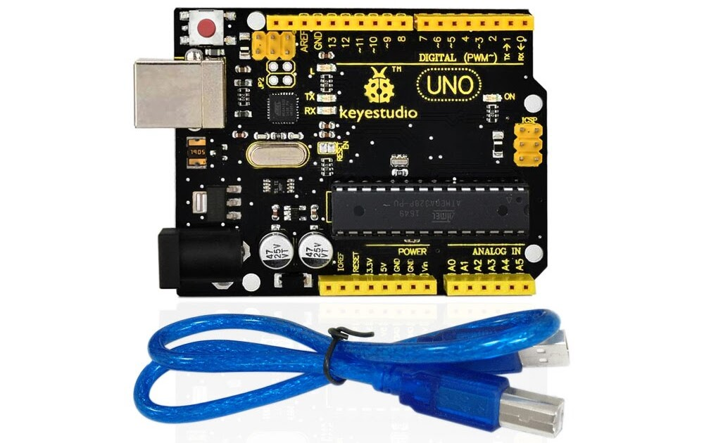
МКМ Arduino

Slide 14
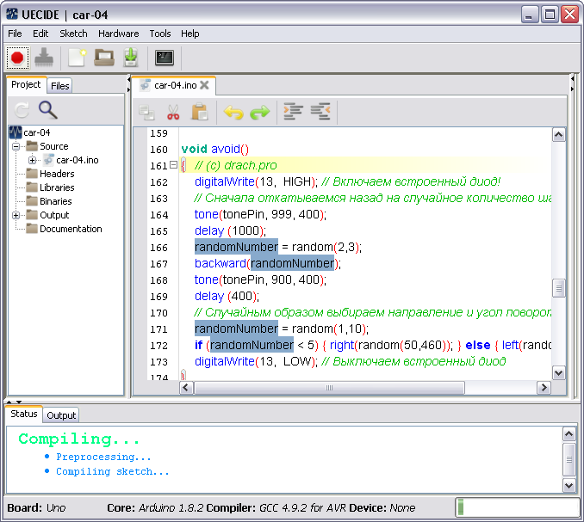
Интегри́рованная среда́ разрабо́тки, ИСP (англ. Integrated development environment — IDE), также единая среда разработки, ЕСР — комплекс программных средств, используемый программистами для разработки программного обеспечения (ПО).

Slide 15
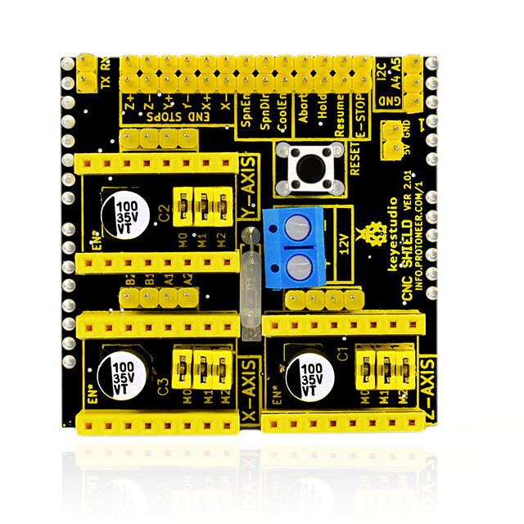
Карты расширения

Slide 16
Языки программирования
С++
Ассемблер
Бэйсик
Паскаль….
+ визуальные конструкторы кода

Slide 17
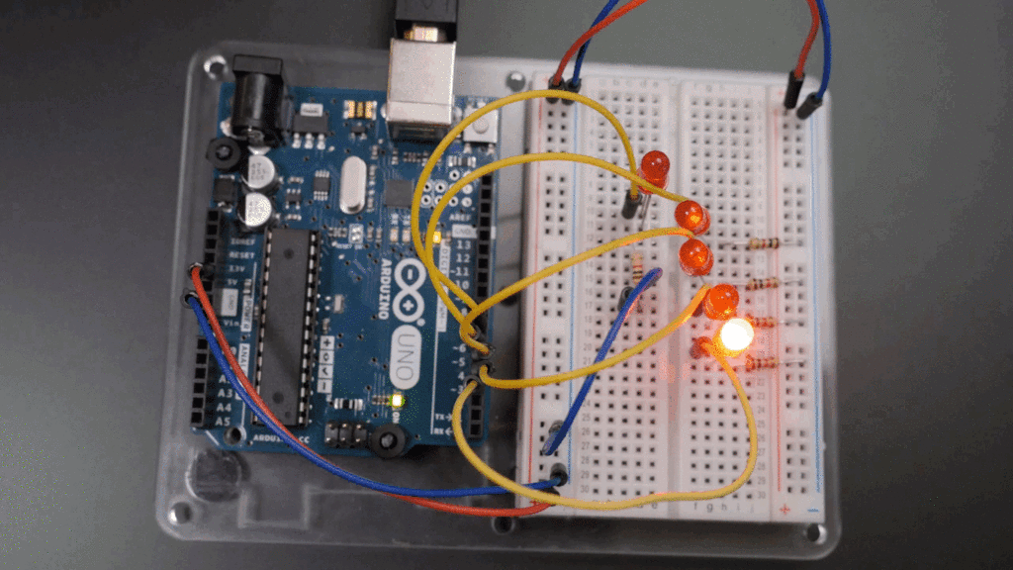
Бегущие огни

Slide 18
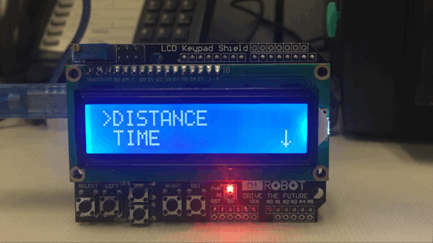
LCD

Slide 19
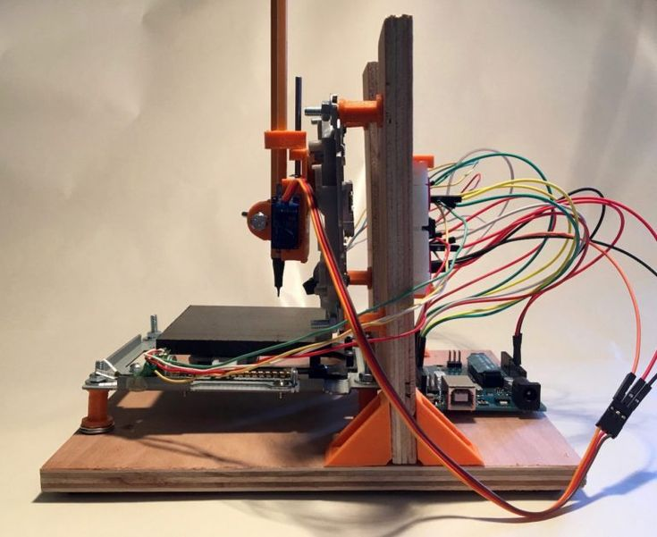
Плоттер из старого DVD-привода

Slide 20
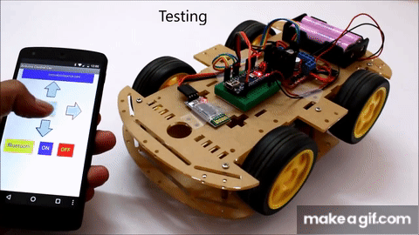

Slide 21
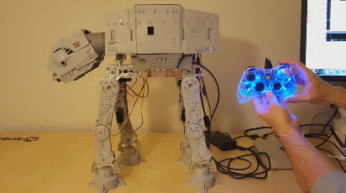

Slide 22
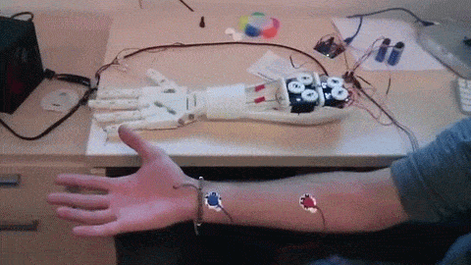

Slide 23
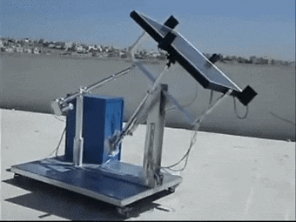
Следящая система

Slide 24
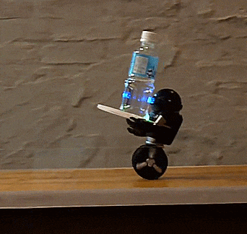
Архитектура

